Slide 1
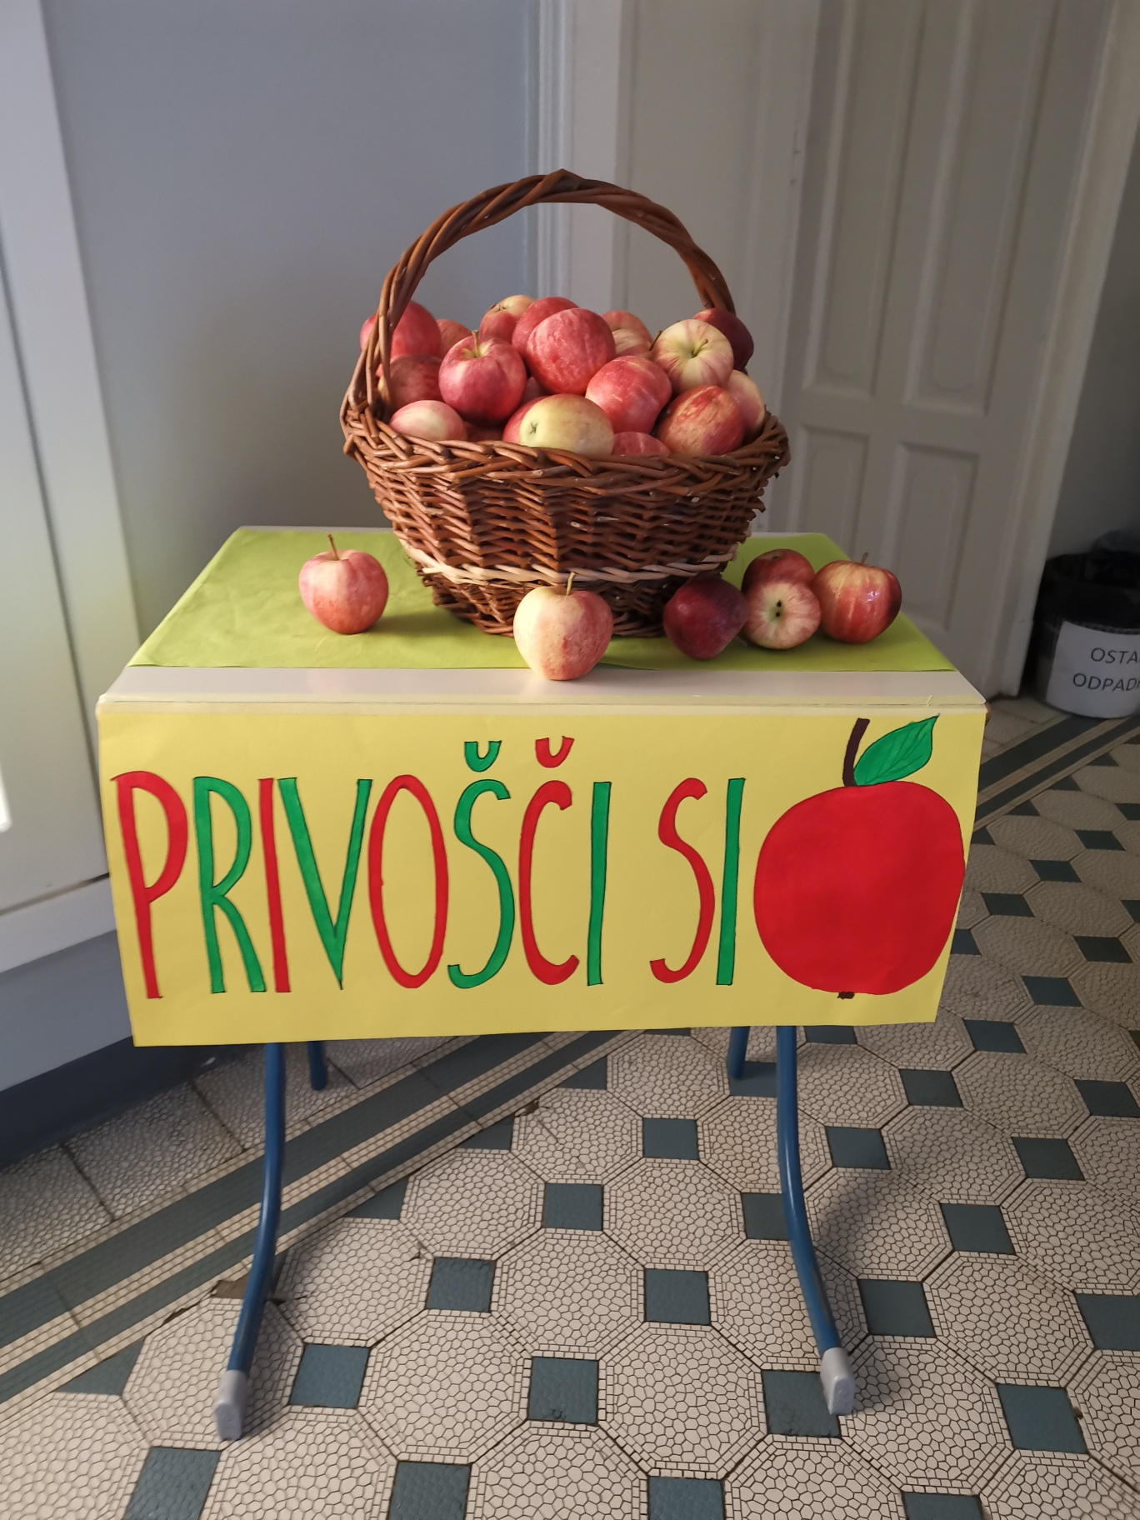
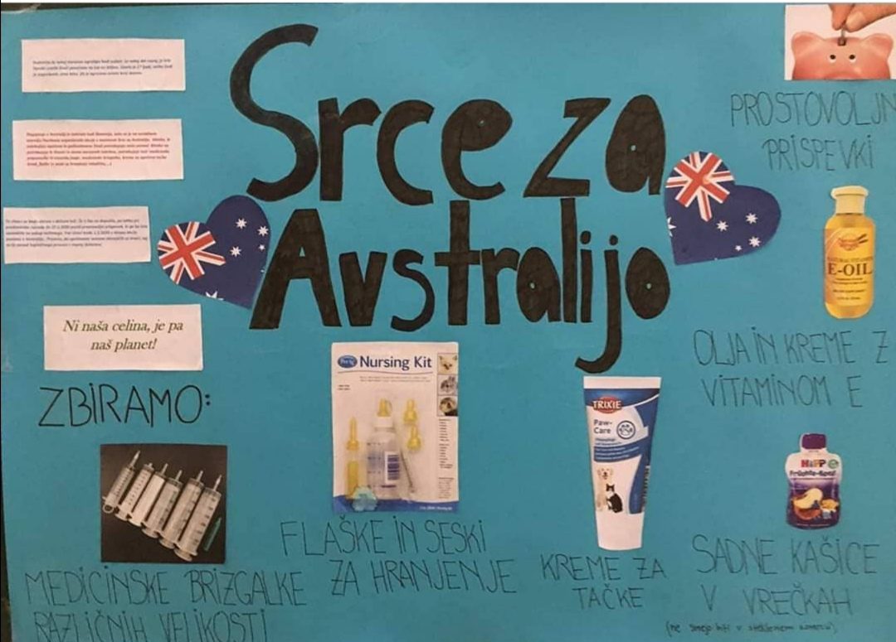
DIJAŠKA SKUPNOST III. GIMNAZIJE MARIBOR
PROJEKTI
MESEČNA SREČANJA S PREDSTAVNIKI RAZREDOV
AKTIVNI ČLANI DOS
PRIVOŠČI SI JABOLKO
MEDVRSTNIŠKA POMOČ
PROSTOVOLJSTVO

